Slide 1
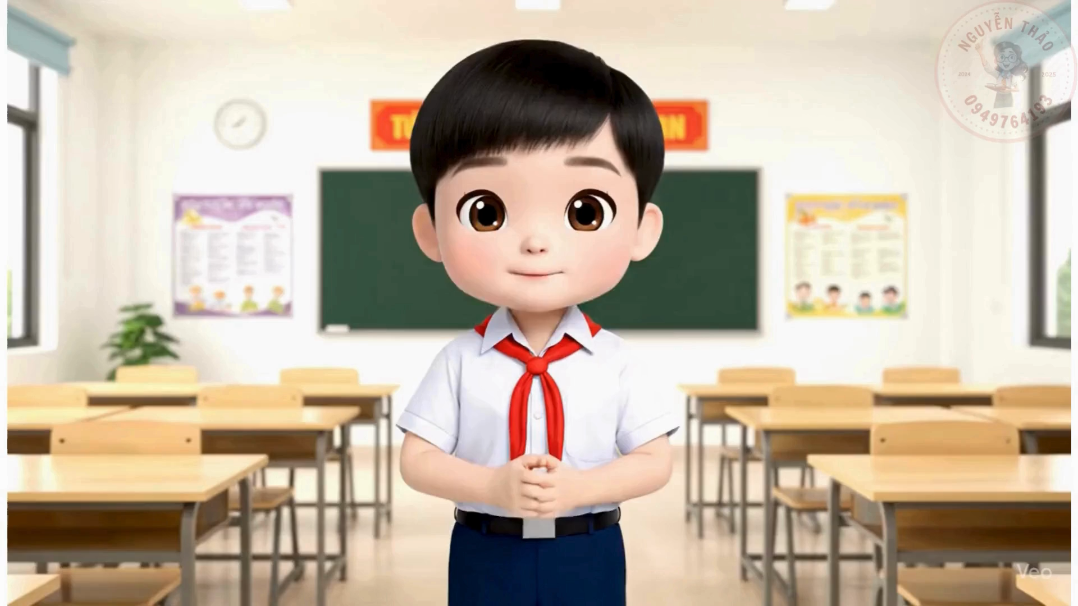

Slide 2
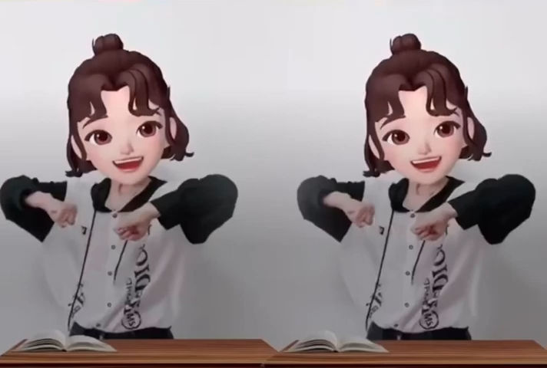

Slide 3

Bài 8B
Làm sản phẩm thủ công
theo video hướng dẫn

Slide 4
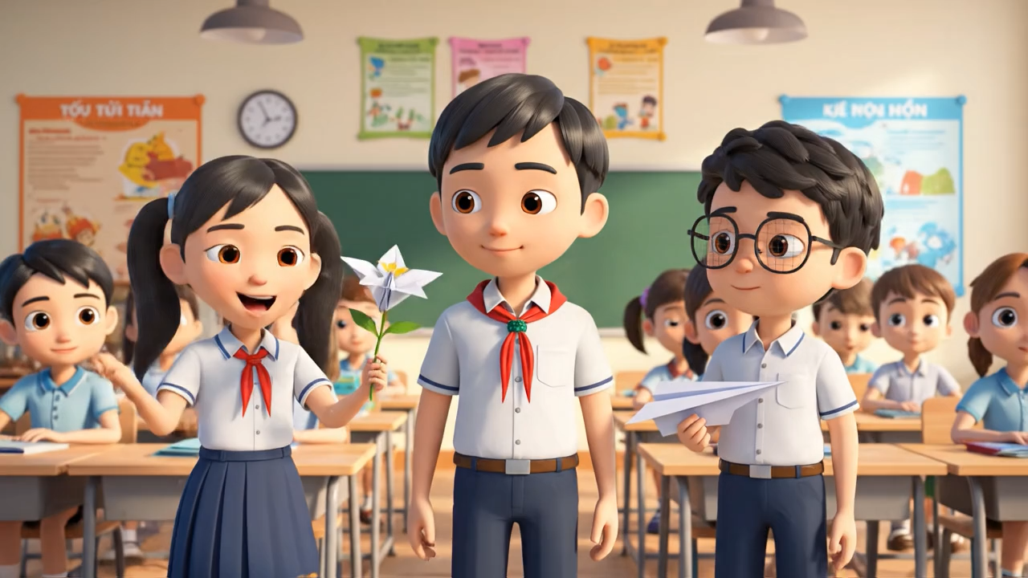

Slide 5
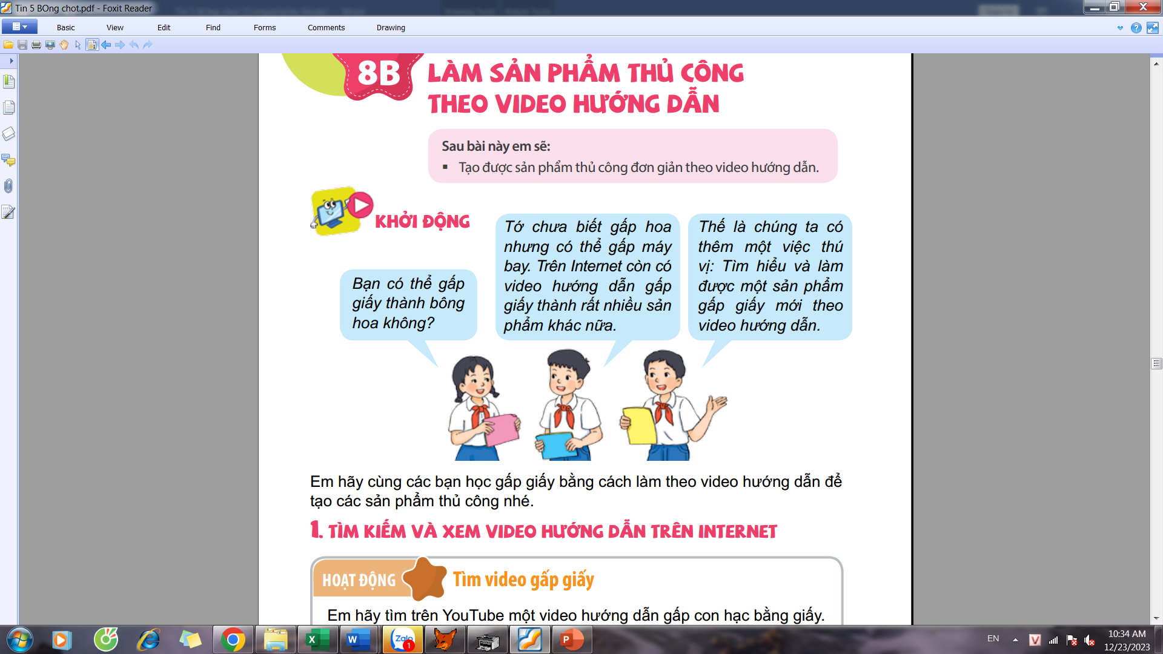
Học gấp giấy bằng cách làm theo video hướng dẫn để tạo các sản phẩm thủ công

Slide 6
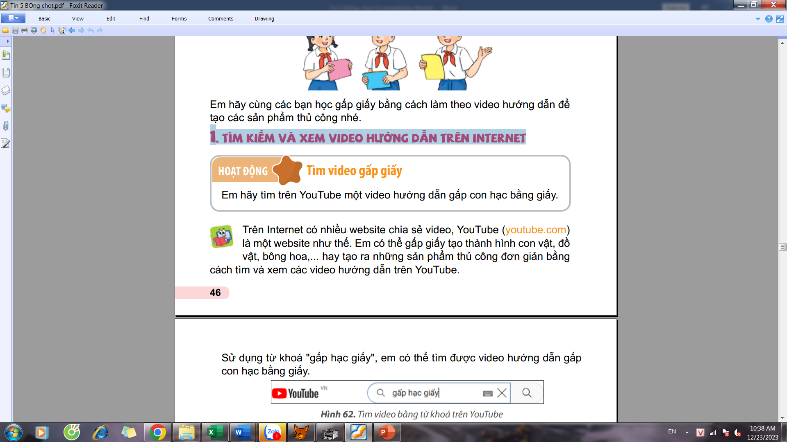
1. TÌM KIẾM VÀ XEM video hướng dẫn TRÊN INTERNET
Trên Internet có nhiều website chia sẻ video, YouTube (youtube.com)
là một ví dụ. Bằng cách xem video hướng dẫn trên YouTube em có thể gấp giấy tạo thành hình con vật, đồ
vật, bông hoa,... hay tạo ra những sản phẩm thủ công đơn giản

Slide 7
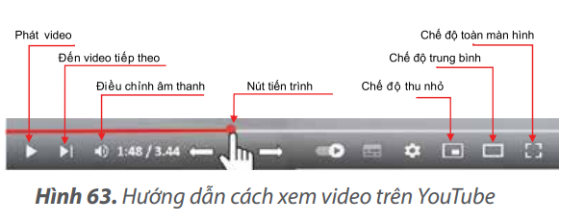
Tìm kiếm trên Youtube bằng từ khóa
Cách xem video trên youTube cũng tương tự như phần mềm xem video mà em đã được học ở lớp 4 (Hình 63).
Lưu ý: Em cũng có thể dùng phần mềm youTube trên ti vi thông minh hoặc trên điện thoại thông minh.

Slide 8


• Em có thể tìm thấy trên internet những video hướng dẫn tạo sản phẩm thủ công đơn giản.
• Thực hiện theo hướng dẫn của video, em có thể tạo ra những sản phẩm thủ công hữu ích.
Khi làm theo video hướng dẫn gấp con hạc bằng giấy, gặp bước khó thực hiện, em sử dụng công cụ nào sau đây để xem lại đoạn video hướng dẫn thực hiện bước đó?
A.Nút phát video.
B.Nút tiến trình.
C.Nút xem ở chế độ toàn màn hình.
D.Nút đến video tiếp theo.

Slide 9
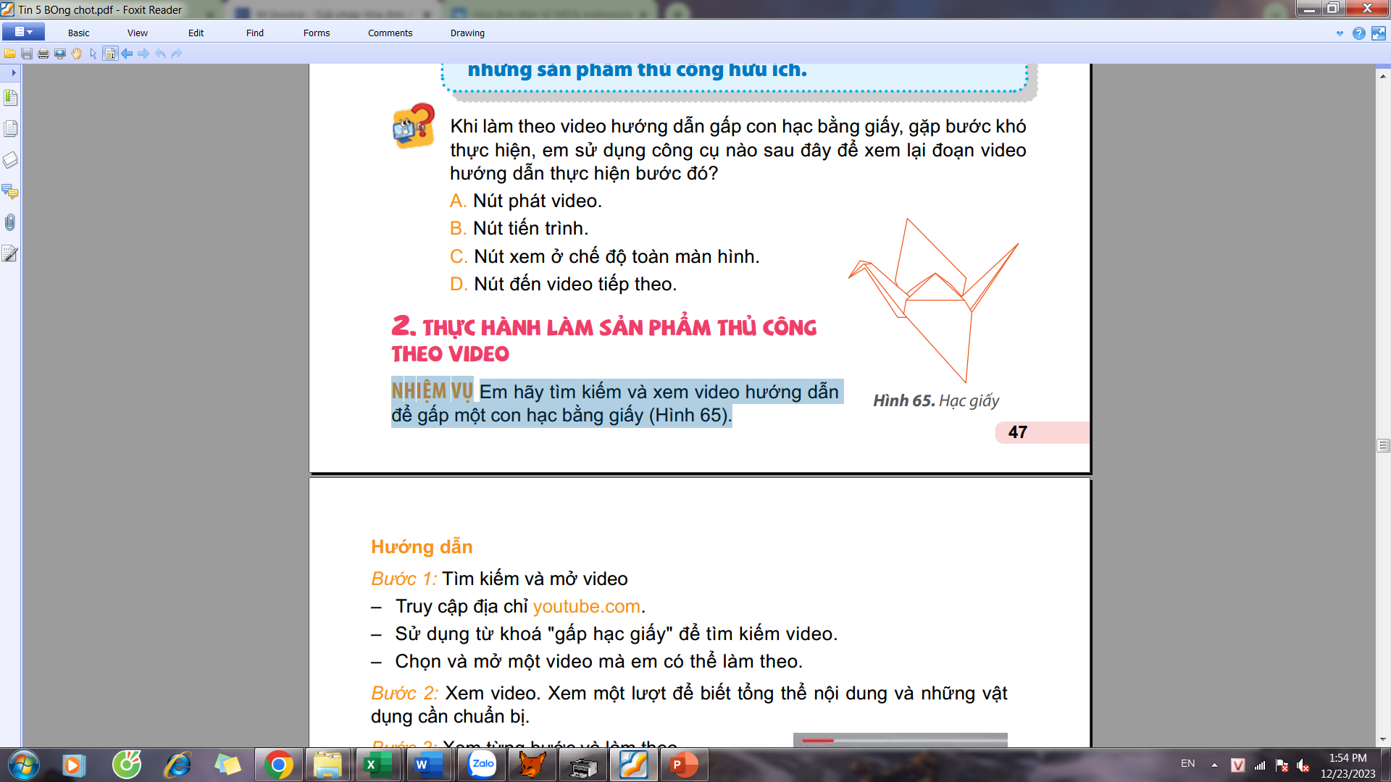
NHIỆM VỤ:
Em hãy tìm kiếm và xem video hướng dẫn để gấp một con hạc bằng giấy
(Hình 65).
2.THỰC HÀNH LÀM SẢN PHẨM THỦ CÔNG THEO VIDEO

Slide 10
Hướng dẫn
Bước Tìm kiếm và mở video
Bước Xem video
Bước Xem từng bước và làm theo.
1
2
3
Xem một lượt để biết:
- Tổng thể nội dung
- Những vật dụng cần chuẩn bị.
– Thực hiện theo hướng dẫn trong video.
– Sử dụng các nút điều khiển để tạm dừng, xem lại,... giúp em xem kĩ hơn và có đủ thời gian gấp giấy.
- Truy cập địa chỉ youtube.com.
– Nhập từ khoá "gấp hạc giấy" =>tìm kiếm video.
– Chọn và mở một video mà em có thể làm theo.

Slide 11
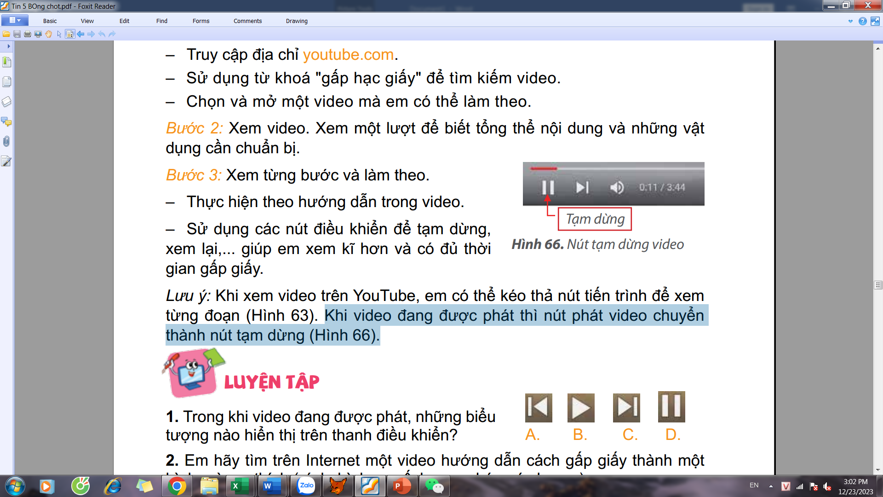
Khi xem video trên youTube, em có thể kéo thả nút tiến trình để xem
từng đoạn
(Hình 63).
Khi video đang được phát thì nút phát video chuyển
thành nút tạm dừng
(Hình 66).
Lưu
ý

Slide 12
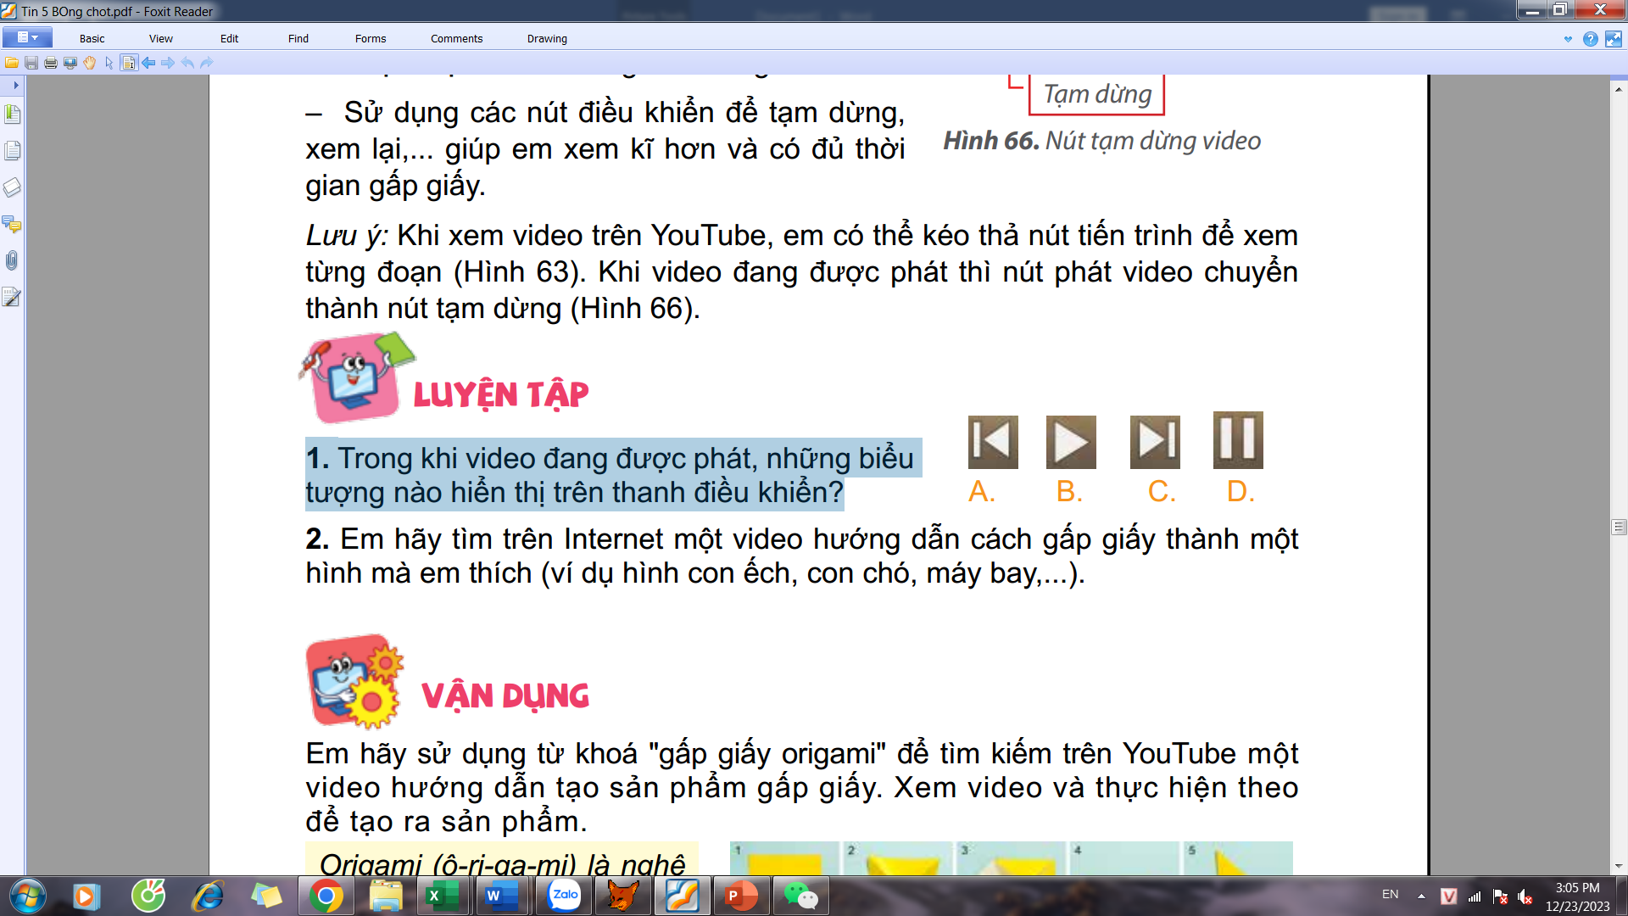
Luyện tập
1. Trong khi video đang được phát, những biểu tượng nào hiển thị trên thanh điều khiển?
2.Em hãy tìm trên Internet một video hướng dẫn cách gấp giấy thành một hình mà em thích (ví dụ hình con ếch, con chó, máy bay,...)

Slide 13
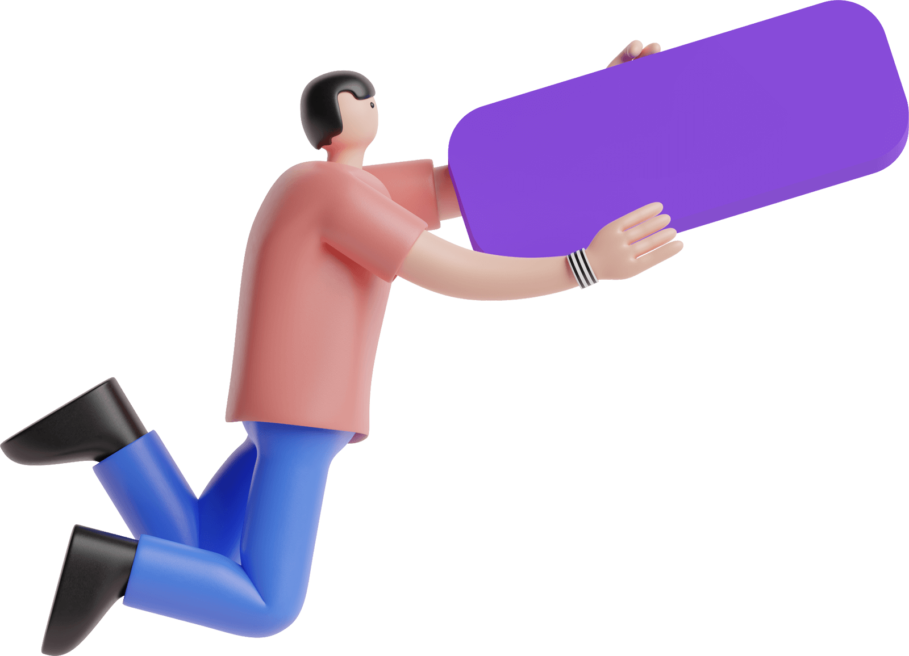
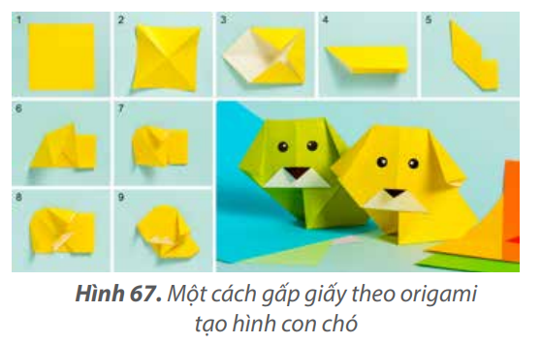
VẬN DỤNG
Tìm kiếm trên Youtube từ khoá: “gấp giấy origami“
Xem video và thực hiện theo để tạo ra sản phẩm
Origami (ô-ri-ga-mi) là nghệ thuật gấp giấy Nhật Bản.
(Hình 67)

Slide 14
Thanks!
Any questions?

